Slide 1
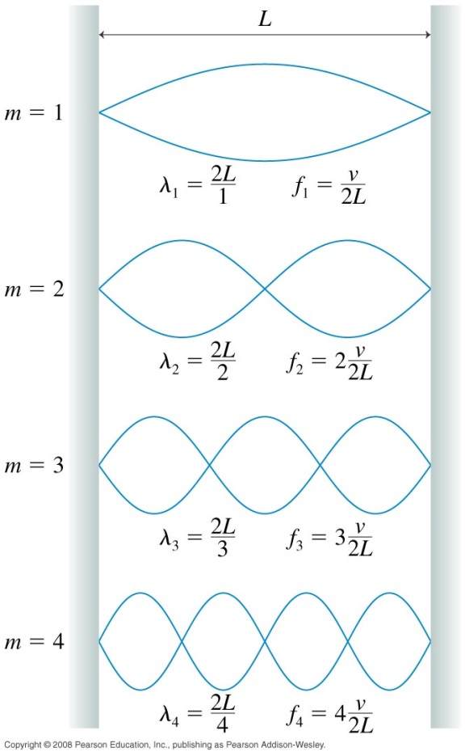
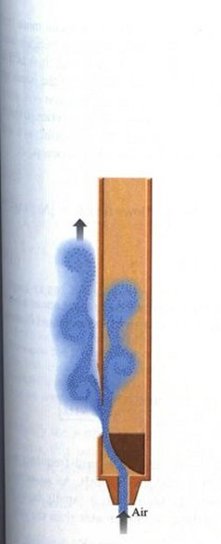
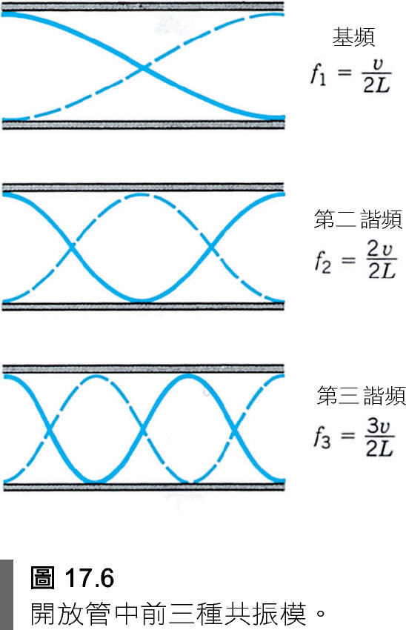

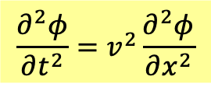

$$\frac{∂^{2}φ}{∂t^{2}}=v^{2}\frac{∂^{2}φ}{∂x^{2}}$$
Solving Wave Equation:
and Schrodiner Wave Equation
求解策略：
首先尋找時間部分與空間部分，可以分離為$x,t$兩變數個別的函數的模式解：
$$φ\left(x,t\right)=X\left(x\right)∙T\left(t\right)$$
要求滿足邊界條件，如此$X_{i}\left(x\right), i=1,⋯∞$ 會是一系列可數的函數。
$$u_{i}\left(x,t\right)=X_{i}\left(x\right)∙T_{i}\left(t\right)$$

Slide 2
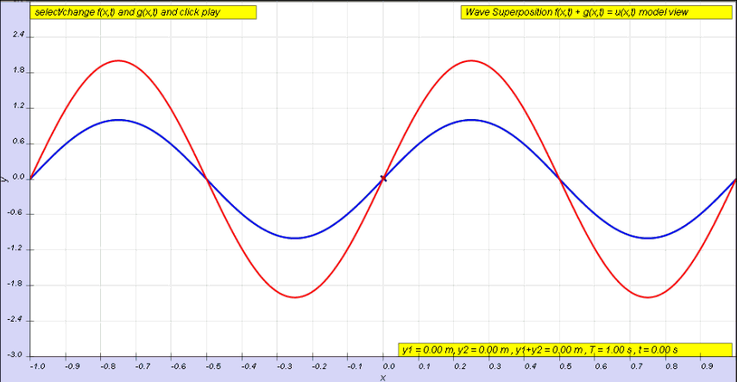
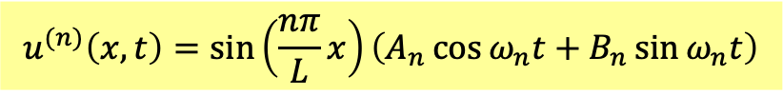
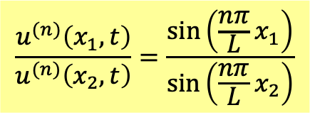
在一模式下，所有粒子是一起以同一個時間函數$\left(A_{n}\cos{ω_{n}t}+B_{n}\sin{ω_{n}t}\right)$振盪的。
任兩個位置的波函數比例固定與時間無關。
$$\frac{u^{(n)}\left(x_{1},t\right)}{u^{(n)}\left(x_{2},t\right)}=\frac{sin\left(\frac{nπ}{L}x_{1}\right)}{sin\left(\frac{nπ}{L}x_{2}\right)}$$
$$u^{(n)}\left(x,t\right)=sin\left(\frac{nπ}{L}x\right)\left(A_{n}\cos{ω_{n}t}+B_{n}\sin{ω_{n}t}\right)$$
波函數若一開始就與某一$sin\left(k_{n}x\right)$成正比，接下來波函數就會維持此比例關係。

Slide 3
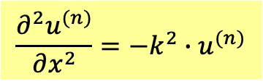
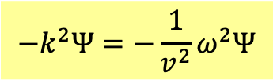
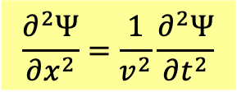
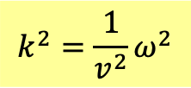


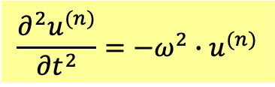
$$\frac{∂^{2}φ}{∂t^{2}}=v^{2}\frac{∂^{2}φ}{∂x^{2}}$$
Solving Wave Equation:
and Schrodiner Wave Equation
求解策略：
要求滿足邊界條件，如此$X_{i}\left(x\right), i=1,⋯∞$ 會是一系列可數的函數。
$$u_{i}\left(x,t\right)=X_{i}\left(x\right)∙T_{i}\left(t\right)$$
$$u^{(n)}\left(x,t\right)=sin\left(k_{n}x\right)\left(A_{n}\cos{ω_{n}t}+B_{n}\sin{ω_{n}t}\right)$$
代入波方程式就得到著要無比的色散關係：
$$\frac{∂^{2}u^{(n)}}{∂x^{2}}=−k^{2}∙u^{(n)}$$
$$\frac{∂^{2}u^{(n)}}{∂t^{2}}=−ω^{2}∙u^{(n)}$$
將此波函數代入，可以確定它的確是波方程式的解，只要：
$$\frac{∂^{2}Ψ}{∂x^{2}}=\frac{1}{v^{2}}\frac{∂^{2}Ψ}{∂t^{2}}$$
$$−k^{2}Ψ=−\frac{1}{v^{2}}ω^{2}Ψ$$
$$k^{2}=\frac{1}{v^{2}}ω^{2}$$
Dispersion Relation
$k,ω$滿足色散關係！

Slide 4
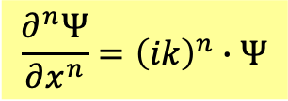
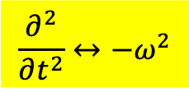
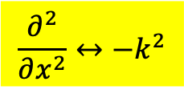
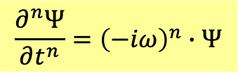
請注意：在上述的推導，以下的對應關係扮演重要角色：
$$\frac{∂^{n}Ψ}{∂x^{n}}={\left(ik\right)}^{n}∙Ψ$$
$$\frac{∂^{2}}{∂x^{2}}↔−k^{2}$$
$$\frac{∂^{n}Ψ}{∂t^{n}}={\left(−iω\right)}^{n}∙Ψ$$
$$\frac{∂^{2}}{∂t^{2}}↔−ω^{2}$$
這暗示我們：在量子翻譯表中，時間微分翻譯為$ω$，位置微分翻譯為$k$。
左手邊的運算作用於自由電子波函數時，與右手邊的數乘該波函數一樣。

Slide 5
$$\frac{∂^{2}φ}{∂t^{2}}=v^{2}\frac{∂^{2}φ}{∂x^{2}}$$
Solving Wave Equation:
and Schrodiner Wave Equation
求解策略：
首先尋找時間部分與空間部分，可以分離為$x,t$兩變數個別的函數的模式解：
$$φ\left(x,t\right)=X\left(x\right)∙T\left(t\right)$$
要求滿足邊界條件，如此$X_{i}\left(x\right), i=1,⋯∞$ 會是一系列可數的函數。
$$u_{i}\left(x,t\right)=X_{i}\left(x\right)∙T_{i}\left(t\right)$$
關鍵：波方程式是線性方程式，$X_{i}\left(x\right)T_{i}\left(t\right)$作線性組合，還是波方程式的解。
將$t=0$的起始條件分解為$X_{i}\left(x\right)T_{i}\left(0\right)$的線性組合無窮級數，可證這永遠能作到。
$X_{i}\left(x\right)$可以分解任意起始條件這個性質非常關鍵，$X_{i}\left(x\right)$稱為具有完備性！
讓組合中的$X_{i}\left(x\right)$各自依照對應的$T_{i}\left(t\right)$作時間演化 (簡諧振盪)後，到時間$t$再組合！

Slide 6




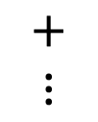
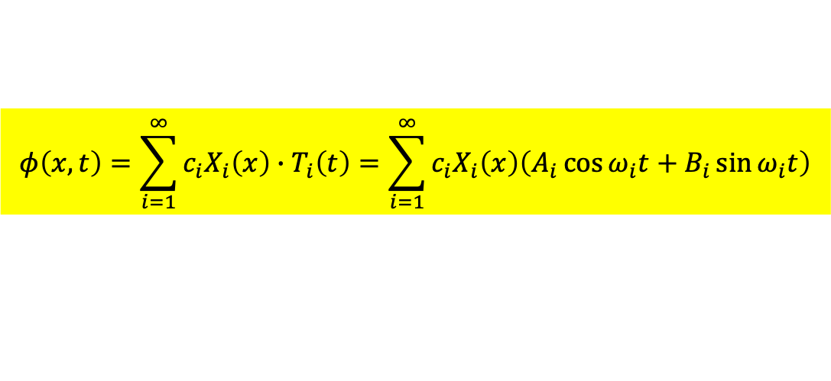




起始各個配料$X_{i}\left(x\right)$依配方$c_{i}$收集
各個配料按分離烹煮$T_{i}\left(t\right)\sim cos\left(ω_{i}t\right)$
各自演化後，最後合體！
$$+$$
$$＝$$
$$+$$
$$+$$
$$+$$
$$⋮$$
$$φ\left(x,t\right)=\sum_{i=1}^{∞}{c_{i}X_{i}\left(x\right)∙T_{i}\left(t\right)}=\sum_{i=1}^{∞}{c_{i}X_{i}\left(x\right)\left(A_{i}\cos{ω_{i}t}+B_{i}\sin{ω_{i}t}\right)}$$
這樣的波函數顯然滿足波方程式，又滿足起始條件，就是唯一解。

Slide 7
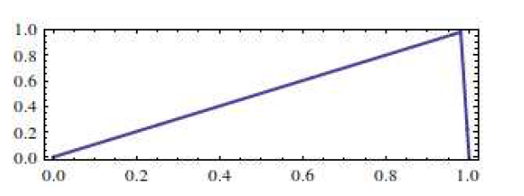
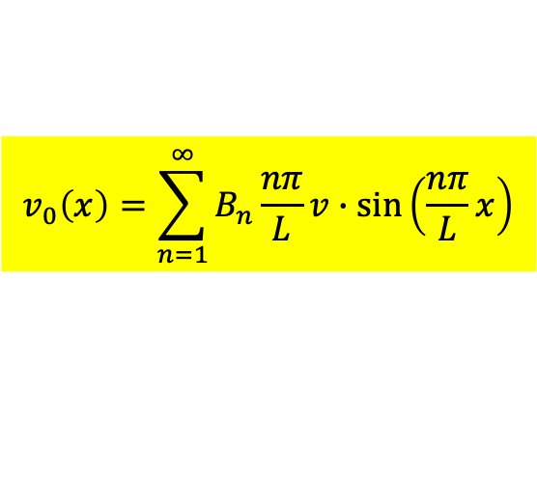

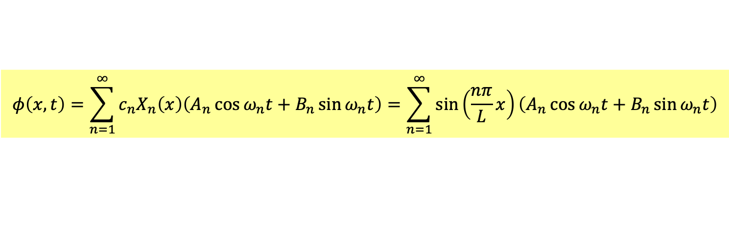

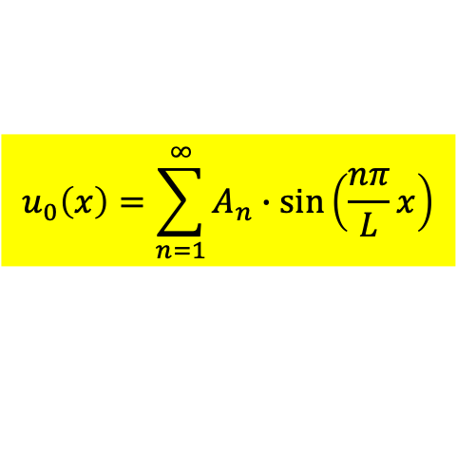

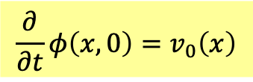

$u_{n}\left(x,t\right)$的線性組合是一般解。
$$φ\left(x,t\right)=\sum_{n=1}^{∞}{c_{n}X_{n}\left(x\right)\left(A_{n}\cos{ω_{n}t}+B_{n}\sin{ω_{n}t}\right)}=\sum_{n=1}^{∞}{sin\left(\frac{nπ}{L}x\right)\left(A_{n}\cos{ω_{n}t}+B_{n}\sin{ω_{n}t}\right)}$$
係數$c_{n}$可以吸收到還未定的係數$A_{n},B_{n}$中。
$$u_{0}\left(x\right)$$
係數由起始條件決定：例如鋸齒狀起始條件：
$$φ\left(x,0\right)=u_{0}\left(x\right)$$
$$\frac{∂}{∂t}φ\left(x,0\right)=v_{0}\left(x\right)$$
$t=0$代入第一式$φ$：餘弦為一，正弦為零。
$$x/L$$
$$u_{0}\left(x\right)=\sum_{n=1}^{∞}{A_{n}∙sin\left(\frac{nπ}{L}x\right)}$$
這是將起始條件$u_{0}\left(x\right)$分解為本徵函數$X_{n}\left(x\right)=sin\left(\frac{nπ}{L}x\right)$的線性組合的無限級數。
$t=0$代入$∂φ/∂t$：
$$v_{0}\left(x\right)=\sum_{n=1}^{∞}{B_{n}\frac{nπ}{L}v∙sin\left(\frac{nπ}{L}x\right)}$$
這是將起始速度$v_{0}\left(x\right)$分解為本徵函數$X_{n}\left(x\right)=sin\left(\frac{nπ}{L}x\right)$的線性組合的無限級數。

Slide 8
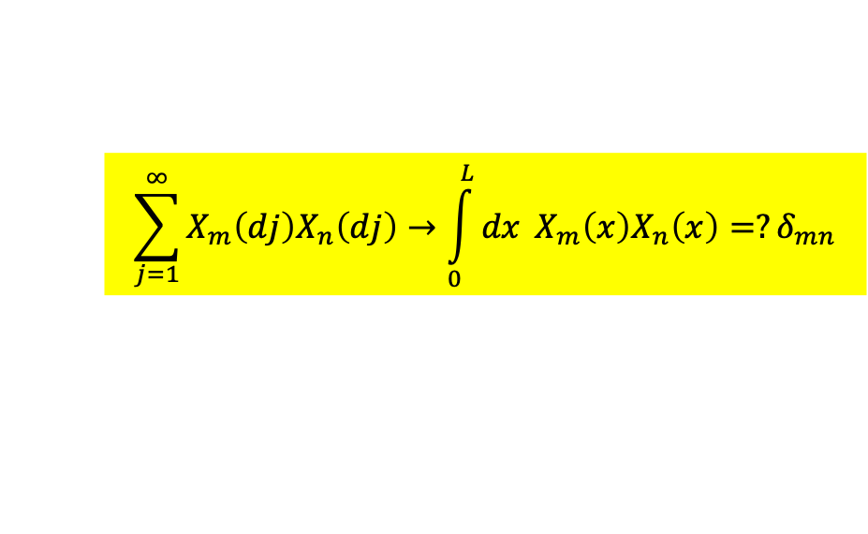
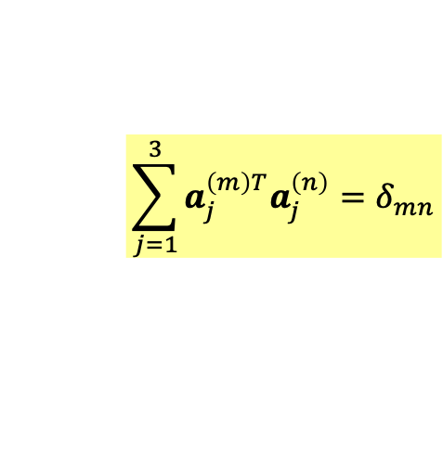

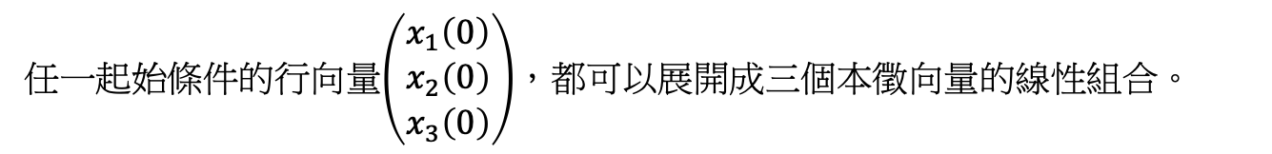
為討論簡化起見，設起始速度為零：$v_{0}\left(x\right)=0$，因此$B_{n}=0$.
必需將起始條件$u_{0}\left(x\right)$分解為本徵函數$X_{n}\left(x\right)=sin\left(\frac{nπ}{L}x\right)$的線性組合的無限級數。
在之前的三個粒子彈簧組的coupled masses例子
任一起始條件的行向量$\left(\begin{matrix}x_{1}\left(0\right) \\ x_{2}\left(0\right) \\ x_{3}\left(0\right)\end{matrix}\right)$，都可以展開成三個本徵向量的線性組合。
關鍵是：根據對稱矩陣本徵向量的定理，三個本徵向量彼此正交：
$$a^{\left(m\right)T}a^{\left(n\right)}=δ_{mn}$$
猜測如同矩陣的本徵向量，算子的本徵函數彼此也正交！
函數的推廣的內積
$$\sum_{j=1}^{3}{a_{j}^{\left(m\right)T}a_{j}^{\left(n\right)}}=δ_{mn}$$
$$\sum_{j=1}^{∞}{X_{m}\left(dj\right)X_{n}\left(dj\right)}→\int_{0}^{L}{dx} X_{m}\left(x\right)X_{n}\left(x\right)=?δ_{mn}$$

Slide 9
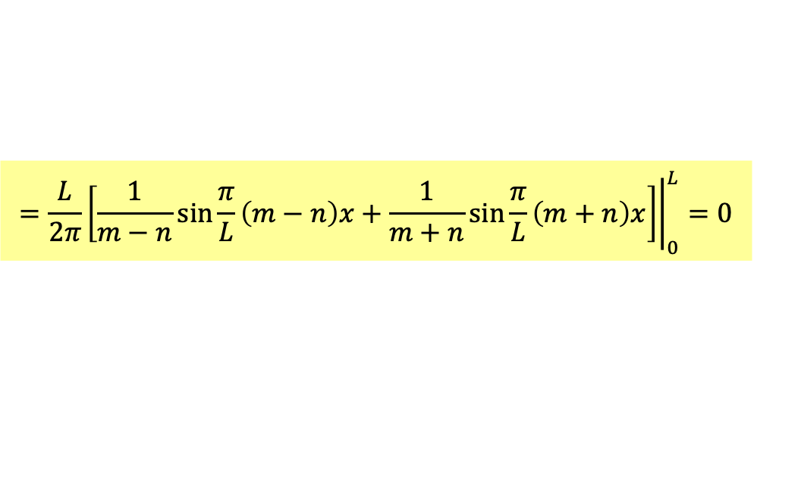

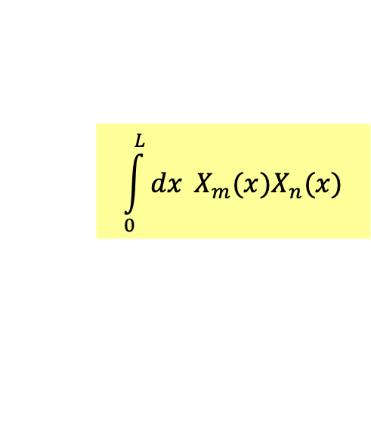
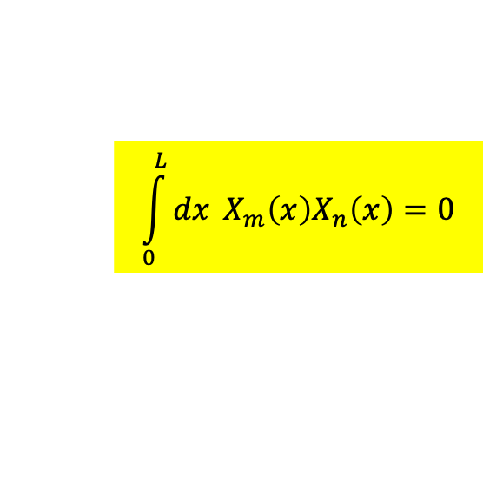

Method 0
$$\int_{0}^{L}{dx} X_{m}(x)X_{n}(x)$$
直接計算推廣的內積：
若$m≠n$
$$\int_{0}^{L}{dx sin\left(\frac{nπ}{L}x\right)sin\left(\frac{mπ}{L}x\right)}=\frac{1}{2}\int_{0}^{L}{dx\left[\cos{\frac{π}{L}\left(m−n\right)x}−cos\frac{π}{L}\left(m+n\right)x\right]}$$
$$=\frac{L}{2π}{\left.\left[\frac{1}{m−n}sin{\frac{π}{L}\left(m−n\right)x}+\frac{1}{m+n}\sin{\frac{π}{L}\left(m+n\right)x}\right]\right|}_{0}^{L}=0$$
$$\int_{0}^{L}{dx} X_{m}\left(x\right)X_{n}\left(x\right)=0$$
正弦函數是週期函數，上式為零。
算子不同本徵值的本徵函數彼此正交！

Slide 10
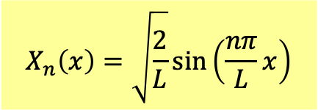

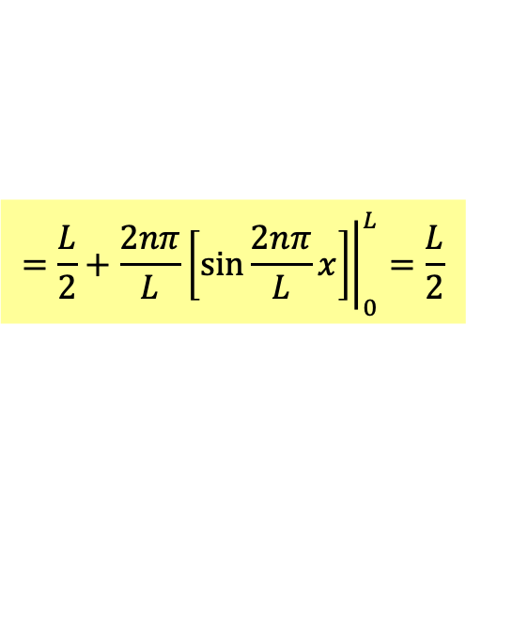


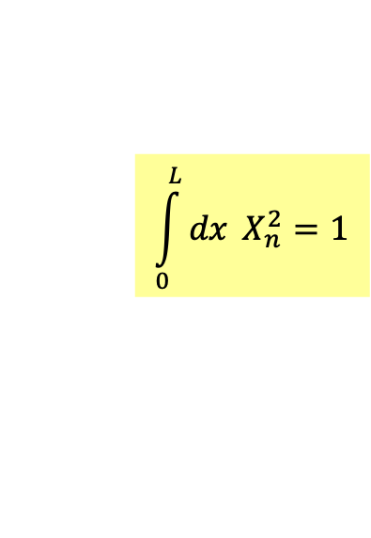

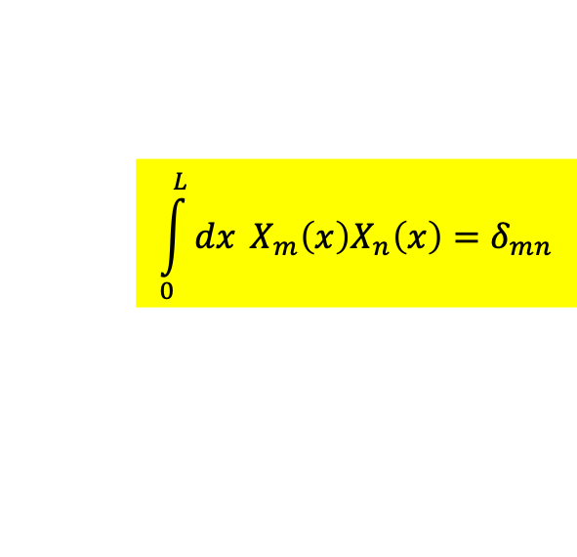
若$m=n$，
$$\int_{0}^{L}{dx sin\left(\frac{nπ}{L}x\right)sin\left(\frac{nπ}{L}x\right)}=\frac{1}{2}\int_{0}^{L}{dx\left[1−cos\frac{2nπ}{L}{x}\right]}$$
$$=\frac{L}{2}+\frac{2nπ}{L}{\left.\left[\sin{\frac{2nπ}{L}x}\right]\right|}_{0}^{L}=\frac{L}{2}$$
我們可以重新定義本徵函數，使它的推廣內積為1。
$$X_{n}\left(x\right)=\sqrt{\frac{2}{L}}sin\left(\frac{nπ}{L}x\right)$$
$$\int_{0}^{L}{dx} X_{n}^{2}=1$$
本徵函數為正交歸一Orthonormal的一系列函數。
Kronecker $δ$ Function
$$\int_{0}^{L}{dx} X_{m}\left(x\right)X_{n}\left(x\right)=δ_{mn}$$
$$δ_{mn}=\left\{\begin{matrix}0 m≠n \\ 1 m=n \end{matrix}\right.$$
若有Orthonormal的一系列函數，任一函數很容易分解為此系列的線性組合。

Slide 11
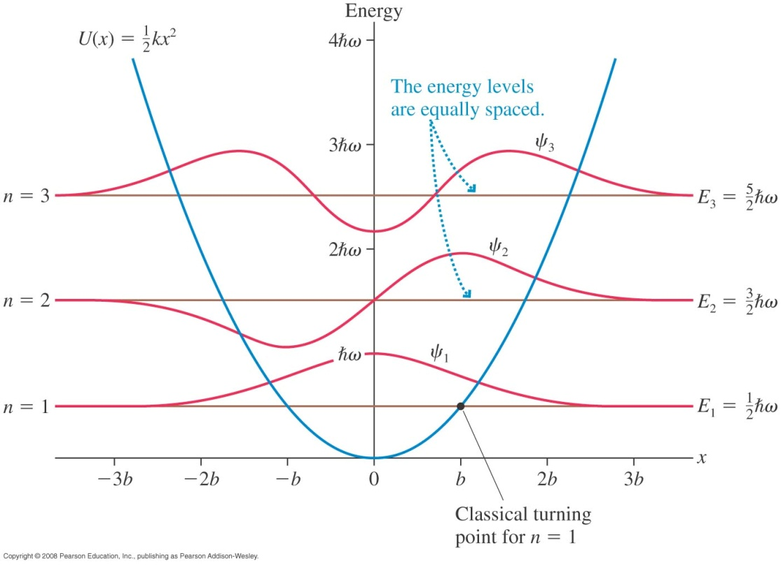
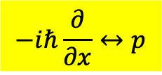
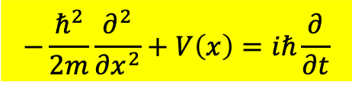
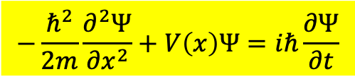
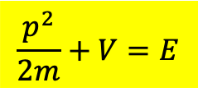
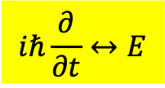
當電子不是自由粒子，而是受到一個位能的影響，假設翻譯表還是可以用！
此時動量與能量的關係要修改為：然後代入翻譯表：
$$\frac{p^{2}}{2m}+V=E$$
$$−iℏ\frac{∂}{∂x}↔p$$
$$iℏ\frac{∂}{∂t}↔E$$
電子波波方程式
$$−\frac{ℏ^{2}}{2m}\frac{∂^{2}Ψ}{∂x^{2}}+V\left(x\right)Ψ=iℏ\frac{∂Ψ}{∂t}$$
$$−\frac{ℏ^{2}}{2m}\frac{∂^{2}}{∂x^{2}}+V\left(x\right)=iℏ\frac{∂}{∂t}$$
Schrodinger Wave Equation 以上大致是一個猜出來的過程。
此方程式的正確性是在薛丁格以它計算出氫原子能階，才算確立。

Slide 12


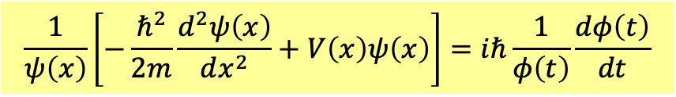
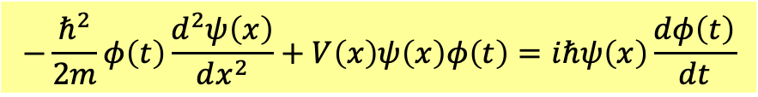
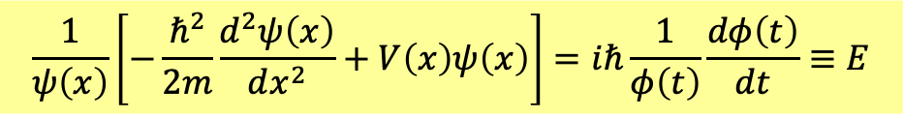
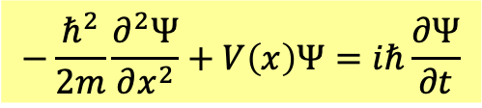
定態波函數，時間部分與空間部分可以分離$：$
$$Ψ\left(x,t\right)=ψ\left(x\right)∙φ\left(t\right)$$
代入薛丁格方程式：
$$−\frac{ℏ^{2}}{2m}\frac{∂^{2}Ψ}{∂x^{2}}+V\left(x\right)Ψ=iℏ\frac{∂Ψ}{∂t}$$
得到：
$$−\frac{ℏ^{2}}{2m}φ\left(t\right)\frac{d^{2}ψ\left(x\right)}{dx^{2}}+V\left(x\right)ψ\left(x\right)φ\left(t\right)=iℏψ\left(x\right)\frac{dφ\left(t\right)}{dt}$$
左右都除以 $ψ\left(x\right)∙φ\left(t\right)$：
$$\frac{1}{ψ\left(x\right)}\left[−\frac{ℏ^{2}}{2m}\frac{d^{2}ψ\left(x\right)}{dx^{2}}+V\left(x\right)ψ\left(x\right)\right]=iℏ\frac{1}{φ\left(t\right)}\frac{dφ\left(t\right)}{dt}$$
現在左邊只與$x$有關，右邊只與$t$有關，兩者是獨立變數！
這不可能，唯一例外是左右兩式與兩者都無關，是一常數。設為$E$。
$$\frac{1}{ψ\left(x\right)}\left[−\frac{ℏ^{2}}{2m}\frac{d^{2}ψ\left(x\right)}{dx^{2}}+V\left(x\right)ψ\left(x\right)\right]=iℏ\frac{1}{φ\left(t\right)}\frac{dφ\left(t\right)}{dt}≡E$$

Slide 13
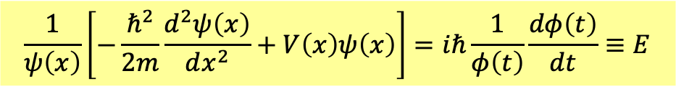

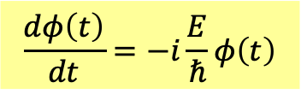
$$\frac{1}{ψ\left(x\right)}\left[−\frac{ℏ^{2}}{2m}\frac{d^{2}ψ\left(x\right)}{dx^{2}}+V\left(x\right)ψ\left(x\right)\right]=iℏ\frac{1}{φ\left(t\right)}\frac{dφ\left(t\right)}{dt}≡E$$
$$\frac{dφ\left(t\right)}{dt}=−i\frac{E}{ℏ}φ\left(t\right)$$
$$φ\left(t\right)=e^{−i\frac{E}{ℏ}t}$$
這是非常一般的一次微分方程式。
如同古典的可分解波，定態波函數時間部分可以被分離，且可被完全決定，
$φ\left(t\right)$不完全是古典的簡諧運動演化，
但如果取實數部的話，就是古典的簡諧運動演化。

Slide 14


時間部分與位能$V(x)$的關係完全濃縮在一個常數$E$之中！
$$φ\left(t\right)=e^{−i\frac{E}{ℏ}t}$$
$$Ψ\left(x,t\right)=ψ_{E}\left(x\right)∙e^{−i\frac{E}{ℏ}t}=ψ_{E}e^{−iωt}$$
定態波函數的時間演化就是函數$ψ_{E}\left(x\right)$乘上一個Phase factor：$e^{−i\frac{E}{ℏ}t}$。
將來會推導$E=ℏω$就是能量。

Slide 15


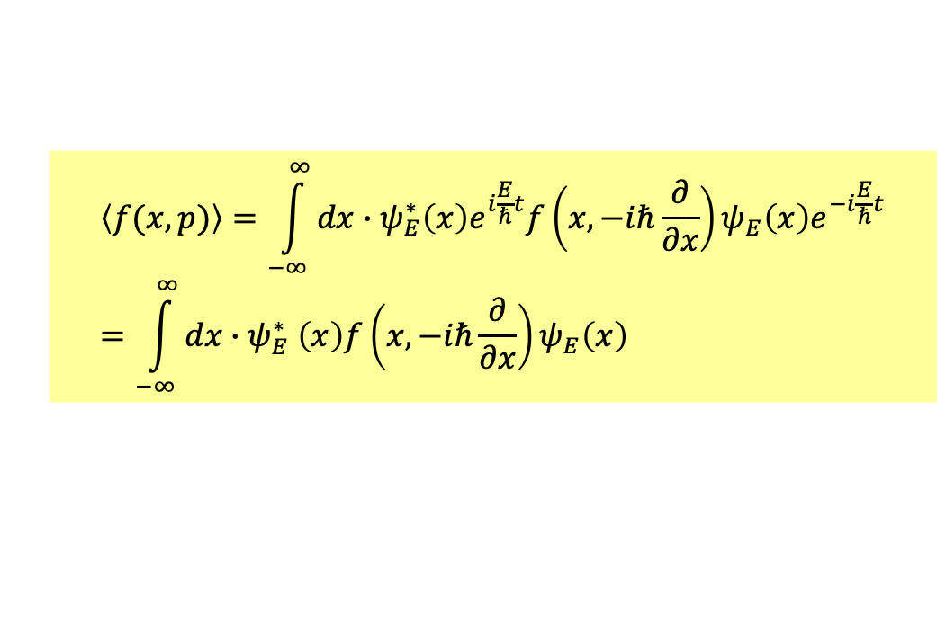
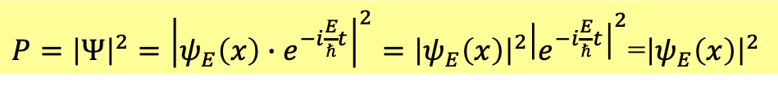
可以被分離的波函數，
$$Ψ\left(x,t\right)=ψ_{E}\left(x\right)∙e^{−i\frac{E}{ℏ}t}=ψ_{E}e^{−iωt}$$
$ψ_{E}\left(x\right)$是時間為零時的瞬間波函數$Ψ\left(x,0\right)$，$e^{−i\frac{E}{ℏ}t}$是未來的演化evolution。
量子波函數若可以分離，稱為定態，它所有可測量的量都與時間無關。
機率密度
$P={\left|Ψ\right|}^{2}={\left|ψ_{E}\left(x\right)∙e^{−i\frac{E}{ℏ}t}\right|}^{2}={\left|ψ_{E}\left(x\right)\right|}^{2}{\left|e^{−i\frac{E}{ℏ}t}\right|}^{2}$=${\left|ψ_{E}\left(x\right)\right|}^{2}$
與時間無關。
其他物理測量的期望值也都與時間無關！
$$\left\langle f(x,p)\right\rangle =\int_{−∞}^{∞}{dx∙ψ_{E}^{∗}\left(x\right)e^{i\frac{E}{ℏ}t}f\left(x,−iℏ\frac{∂}{∂x}\right)ψ_{E}\left(x\right)e^{−i\frac{E}{ℏ}t}}=\int_{−∞}^{∞}{dx{∙ψ}_{E}^{∗}\left(x\right)f\left(x,−iℏ\frac{∂}{∂x}\right)ψ_{E}\left(x\right)}$$

Slide 16

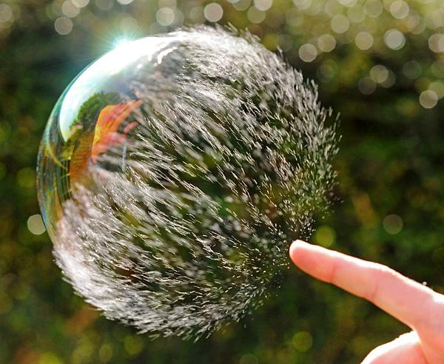
自由電子波是定態 Stationary State
在定態中，所有對電子的測量結果，都與時間無關！
牛頓力學中，唯一的定態，就是靜止狀態！
但量子力學中，卻有許多定態。

Slide 17

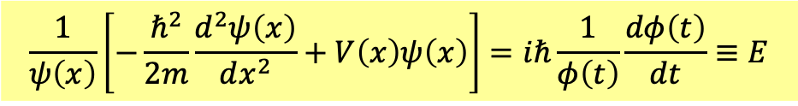
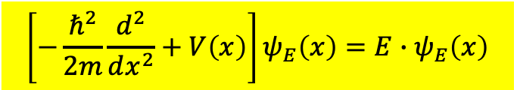

時間部分已解出，現在我們來寫定態解空間位置部分$ψ\left(x\right)$滿足的方程式：
定態解的特點是：時間部分與空間部分分離。
$$\frac{1}{ψ\left(x\right)}\left[−\frac{ℏ^{2}}{2m}\frac{d^{2}ψ\left(x\right)}{dx^{2}}+V\left(x\right)ψ\left(x\right)\right]=iℏ\frac{1}{φ\left(t\right)}\frac{dφ\left(t\right)}{dt}≡E$$
位置函數$ψ(x)$對應特定的$E$，因此將$E$寫在足標：$ψ_{E}\left(x\right)$：
$ψ_{E}(x)$滿足此常微分方程式：
$$−\frac{ℏ^{2}}{2m}\frac{d^{2}ψ_{E}\left(x\right)}{dx^{2}}+V\left(x\right)∙ψ_{E}\left(x\right)=E∙ψ_{E}\left(x\right)$$
$$\left[−\frac{ℏ^{2}}{2m}\frac{d^{2}}{dx^{2}}+V\left(x\right)\right]ψ_{E}\left(x\right)=E∙ψ_{E}\left(x\right)$$
Time-Independent Schrodinger Equation
與時間無關之薛丁格方程式。

Slide 18





位能下薛丁格方程式的普遍解法：
首先， 位能下薛丁格方程式會有一系列的定態解：
$$Ψ_{n}\left(x,t\right)=u_{n}\left(x\right)∙e^{−i\frac{E_{n}}{ℏ}t}$$
定態解就是時間部分與空間可以分離的解！
將$t=0$時的波函數，即起始條件，對定態解$u_{n}$展開如下：
$$Ψ\left(x,0\right)=\sum_{n=1}^{∞}{A_{n}u_{n}\left(x\right)}$$
$$u_{n}=C\sin\left(\frac{nπ}{a}x\right)$$
這就是傅立葉分析！
$t=0$時此狀態可以視為定態的如上疊加，
而接下來定態隨時間的演化，就是在$u_{n}$上乘$e^{−i\frac{E_{n}}{ℏ}t}$，這滿足位能薛丁格方程式。
乘完之後依同樣方式疊加，整個波函數也就滿足薛丁格方程式。
$$Ψ\left(x,t\right)=\sum_{n=1}^{∞}{A_{n}u_{n}\left(x\right)e^{−i\frac{E_{n}}{ℏ}t}}$$
我們已經在自由薛丁格方程式用了這樣的策略！當時的正弦波就是定態。
這個程序原則上適用於任何位能。

Slide 19




各個配料分離烹煮
$$+$$
$$＝$$
$$+$$
$$+$$
$$+$$
$$⋮$$

Slide 20






















有邊界之自由電子
在邊界內，如同自由電子，因此可延用自由電子波。
$$\frac{d^{2}ψ_{E}}{dx^{2}}=−\frac{2mE}{ℏ^{2}}ψ_{E}$$
$$≡−k^{2}ψ_{E}$$
$$k≡\sqrt{\frac{2mE}{ℏ^{2}}}$$
$$V\left(x\right)$$
$$\frac{d^{2}ψ_{E}}{dx^{2}}=−k^{2}ψ_{E}$$
$$ψ_{E}=Ae^{ikx}+Be^{−ikx}$$
$$a$$
但必須加上邊界條件：
邊界條件：
$$ψ_{E}\left(0\right)=0$$
$$A+B=0$$
$$ψ_{E}\left(0\right)=0$$
$$ψ_{E}\left(a\right)=0$$
$$ψ_{E}=Ae^{ikx}−Ae^{−ikx}=2iA\sin{kx}$$
$$ψ_{E}=C\sin{kx}$$
重新定義常數：$C≡2iA$
$$ψ_{E}\left(a\right)=0$$
$$ψ_{E}\left(a\right)=C\sin{ka}=0$$
$$ka=nπ$$
$n$是自然數。
$$ψ_{n}=C\sin\left(\frac{nπ}{a}x\right)$$
$$k=\frac{nπ}{a}$$

Slide 21













結果與弦波駐波的波函數的空間部分幾乎一模一樣！
$$a$$
$$k=\frac{nπ}{a}$$
$$a$$
$$\frac{λ}{2}=\frac{a}{n}$$
$$a$$
$$a$$
$$a$$
解可以以量子數$n$編號，給它一個新的符號$u_{n}$：
$$ψ_{n}=u_{n}\left(x\right)=C\sin\left(\frac{nπ}{a}x\right)$$
$$y=\left(y_{m}∙\sin{\frac{nπ}{a}x}\right)∙\cos{ωt}$$
原則上常數$C$可以是任意複數。
但只有$C$的絕對值對物理有影響，常常就取$C$為實數。如此$u_{n}$就完全是實數函數，
但波函數$Ψ_{n}$還要乘上時間的部分。完整的解並不是實數！
$$Ψ_{n}\left(x,t\right)=C\sin\left(\frac{nπ}{a}x\right)∙e^{−iωt}$$
有邊界之電子束縛態波函數的實數部如同駐波，但它必得有虛數部。

Slide 22





$$a$$
$$u_{n}=C\sin\left(\frac{nπ}{a}x\right)$$
代回去與時間無關的薛丁格方程式：
$$−\frac{ℏ^{2}}{2m}\frac{d^{2}ψ_{E}\left(x\right)}{dx^{2}}=Eψ_{E}\left(x\right)=\left(\frac{ℏ^{2}}{2m}\right)\frac{π^{2}}{a^{2}}n^{2}ψ_{E}\left(x\right)$$
能量$E$等於：
$$E_{n}=\left(\frac{ℏ^{2}}{2m}\right)\frac{π^{2}}{a^{2}}n^{2}=\left(\frac{h^{2}}{8ma^{2}}\right)n^{2}$$
能量只有在這些值，與時無關薛丁格方程式才有滿足邊界條件的解！
這些定態，能量是量子化。將會證明無限位能井的任意解，能量測量值只會是$E_{n}$。

Slide 23


我們以無限位能井的能量本徵函數$u_{n}$為例，
來介紹任意算子的本徵函數普遍具有的幾個重要性質。
大致分為兩部分：展開與測量！
無限位能井的能量本徵函數$u_{n}$滿足正交定理，Orthogonality。
不同本徵值的本徵函數彼此正交！正交的意思是：
$$\int_{−∞}^{∞}{dx∙}u_{n}^{∗}\left(x\right)u_{m}\left(x\right)=δ_{mn}$$
$$a$$
歸一化

Slide 24
根據傅立葉分析，滿足邊界條件的任何函數$ψ\left(x\right)$，
都可以分解為正弦函數、也就是$u_{n}$的疊加！
展開定理Expansion Theorem
$$ψ\left(x\right)=\sum_{n=1}^{∞}{c_{n}\sin\left(\frac{nπ}{a}x\right)}=\sum_{n=1}^{∞}{c_{n}u_{n}\left(x\right)}$$
此展開神似向量以基底展開，讓我們沿用向量語言，把展開係數$c_{n}$稱為分量。
分量components $c_{n}$可以利用$u_{n}$彼此正交的特性計算出來：
$$\int_{−∞}^{∞}{dx∙}u_{n}^{∗}\left(x\right)ψ\left(x\right)=\int_{0}^{a}{dx∙}u_{n}^{∗}\left(x\right)\left[\sum_{m=1}^{∞}{c_{m}u_{m}\left(x\right)}\right]$$
代入$ψ$的展開。
$$=\sum_{m=1}^{∞}{c_{m}}\int_{0}^{a}{dx∙}u_{n}^{∗}\left(x\right)u_{m}\left(x\right)=\sum_{m=1}^{∞}{c_{m}δ_{mn}}=c_{n}$$
$$c_{n}=\int_{0}^{a}{dx∙}u_{n}^{∗}\left(x\right)ψ\left(x\right)$$
任何可行的狀態函數，都可以展開成能量的本徵函數$u_{n}$的疊加！
如同傅立葉分析，展開的分量$c_{n}$就包含原來狀態函數$ψ\left(x\right)$的所有資訊！

Slide 25


$$V\left(x\right)$$
$$a$$
$$c_{n}\sim \frac{1}{n^{2}}$$

Slide 26
這一展開式提供對無限大位能井位能下薛丁格波方程式的普遍解法：
將$t=0$時的波函數，即起始條件，對定態解$u_{n}$展開如下：
$$Ψ\left(x,0\right)=\sum_{n=1}^{∞}{c_{n}u_{n}\left(x\right)}$$
根據展開定理，這永遠可以做到！
$t=0$時此狀態可以視為定態$u_{n}$的如上疊加，
接著定態隨時間個自演化，位能下薛丁格方程式要求$u_{n}$乘$\text{上}e^{−i\frac{E_{n}}{ℏ}t}$。
乘完之後依同樣方式疊加，整個波函數也就滿足薛丁格波方程式。
$$Ψ\left(x,t\right)=\sum_{n=1}^{∞}{c_{n}u_{n}\left(x\right)e^{−i\frac{E_{n}}{ℏ}t}}$$
我們已經在自由薛丁格方程式用了這樣的策略！當時的正弦波就是定態。
很明顯，這個程序不只適用於無限大位能井，原則上適用於任何位能。

